Slide 1



Tuần
2
VIẾT
Nghe – viết:
Làm việc thật là vui

Slide 2



Nghe – viết đúng chính tả một đoạn ngắn; biết viết hoa chữ cái đầu câu.
Yêu cầu cần đạt
Làm đúng các bài tập chính tả.
Biết quan sát và viết đúng các nét chữ, trình bày đẹp bài chính tả.

Slide 3



1. Nghe – viết
Làm νμİc κật là νίi
Quaζ Ǉa, jĊ vật, jĊ wgưƟ Αϛu làm νμİc.
Cái đŬg hồ báo ιút, báo giờ. CΪ gà Ǉrūg gáy vang báo ǇrƟ sắp sáng. CΪ Ǉu hú gĊ jùa vải εín. Càζ đào wở hΞ εo sắc xuân Όłm ǟực ǟỡ, wgày xuân Όłm Ǉưng λẂng.

Slide 4






Nội dung bài viết
Con gà trống có nhiệm vụ làm gì?
Con gà trống gáy vang báo trời sắp sáng.
Con tu hú có nhiệm vụ gì?
Con tu hú gọi mùa vải chín.

Slide 5


Lưu ý khi viết
Đoạn thơ có những chữ nào viết hoa?
- Viết hoa chữ cái đầu câu.
Khi viết đoạn thơ cần viết như thế nào?
- Khi viết chú ý viết đúng chính tả, các dấu ngắt nghỉ câu.
Các từ dễ viết sai trong bài:
làm việc, báo giờ, sắp sáng, sắc xuân, rực rỡ,...

Slide 6

Tư thế ngồi viết
Lưng thẳng.
Không tì ngực xuống bàn.
Đầu hơi cúi.
Mắt cách vở khoảng 25-30cm.
Tay phải cầm bút
Tay trái tì nhẹ lên mép vở để giữ.
Hai chân để song song thoải mái.

Slide 7
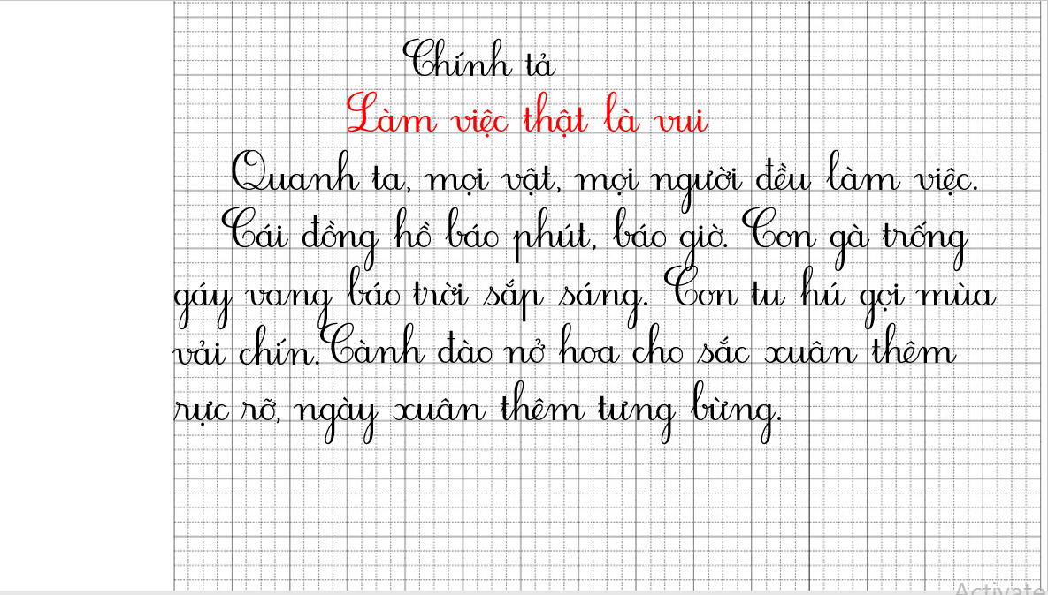

Slide 8

Chính tả
Làm νμİc κật là νίi
Quaζ Ǉa, jĊ vật, jĊ wgưƟ Αϛu làm νμİc.
Cái đŬg hồ báo ιút, báo giờ. CΪ gà Ǉrūg
gáy vang báo ǇrƟ sắp sáng. CΪ Ǉu hú gĊ jùa
Càζ đào wở hΞ εo sắc xuân Όłm
vải εín.
ǟực ǟỡ, wgày xuân Όłm Ǉưng λẂng.

Slide 9
2. Tìm những chữ cái còn thiếu trong bảng. Học thuộc tên các chữ cái.
Số thứ tự | Chữ cái | Tên chữ cái
10 | g | giê
11 |  | hát
12 |  | i
13 | k | ca
14 |  | e – lờ
Số thứ tự | Chữ cái | Tên chữ cái
15 | m | em-mờ
16 |  | en-nờ
17 |  | o
18 | ô | ô
19 |  | ơ
?
n
?
h
?
o
i
?
?
?
ơ
l

Slide 10
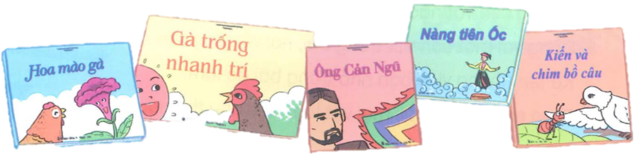
3. Dựa vào chữ cái đầu tiên, sắp xếp tên các cuốn sách theo thứ tự bảng chữ cái.
Gà trống nhanh trí.
Hoa mào gà.
Kiến và chim bồ câu.
Nàng tiên Ốc.
Ông Cản Ngũ.

Slide 11
Nghe – viết đúng chính tả một đoạn ngắn; biết viết hoa chữ cái đầu câu.
Yêu cầu cần đạt
Làm đúng các bài tập chính tả.
Biết quan sát và viết đúng các nét chữ, trình bày đẹp bài chính tả.

Slide 12
Tạm biệt và hẹn gặp lại các con
trong các tiết học sau!

